Slide 1
停車場車牌辨識系統
指導教授:蔡振凱
班級:夜電子四甲
報告日期:108/9/24
製作學生: 曾品鈞 、 陳岳鋒 、 楊岡穎 、 蔡佳展
40540411、40540415、40540419、40540425

Slide 2
第八次專題提報大綱
更換Tesseract-ocr版本
實作訓練OCR

Slide 3
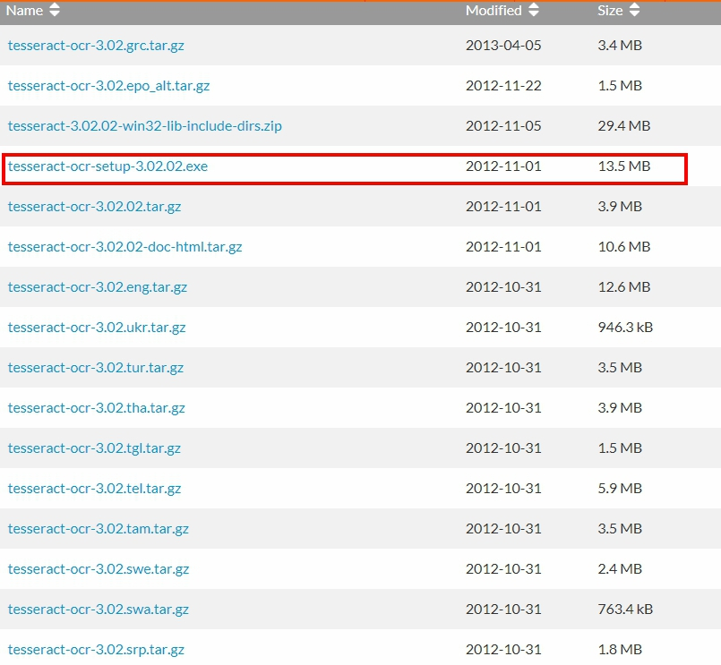
更換ocr版本
由4.0版本更換為3.02.02版本

Slide 4
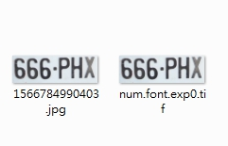
Jpg轉tif
轉換tif 圖片名改為num.font.exp0.tif

Slide 5
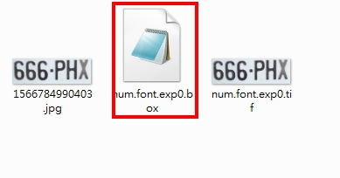
生成box文件
tesseract num.font.exp0.tif num.font.exp0 batch.nochop makebox

Slide 6
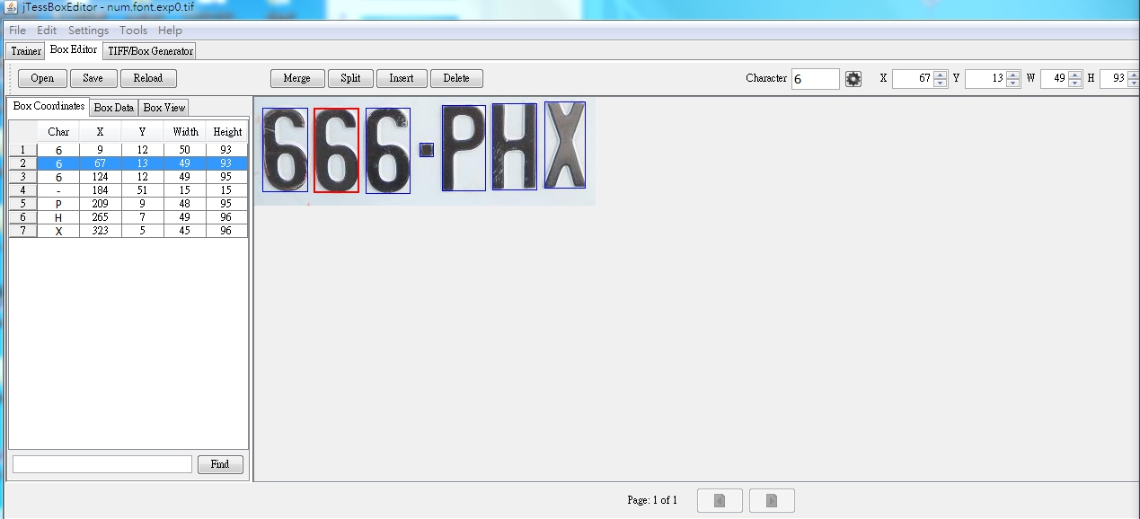
使用jTessBoxEditor工具

Slide 7

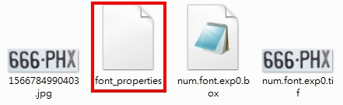
生成font_properties
echo font 0 0 0 0 0 >font_properties

Slide 8
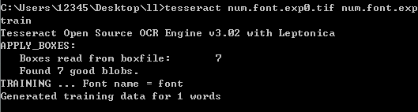
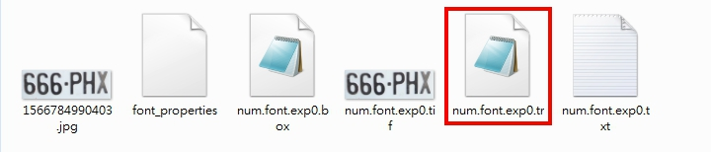
訓練檔
tesseract num.font.exp0.tif num.font.exp0 nobatch box.train

Slide 9

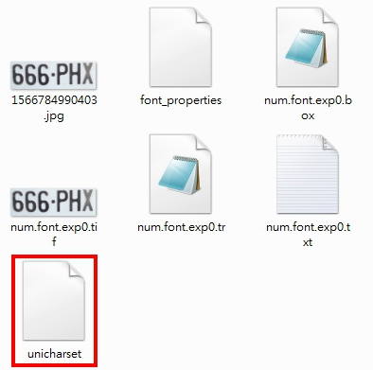
生成字符文件
unicharset_extractor num.font.exp0.box

Slide 10
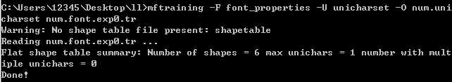

整合字型
mftraining -F font_properties -U unicharset -O num.unicharset num.font.exp0.tr

Slide 11

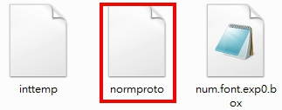
生成字符正常化特徵文件
cntraining num.font.exp0.tr

Slide 12
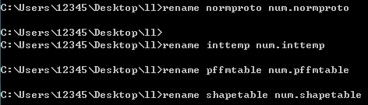

更名
rename normproto num.normproto
rename inttemp num.inttemp
rename pffmtable num.pffmtable
rename shapetable num.shapetable

Slide 13
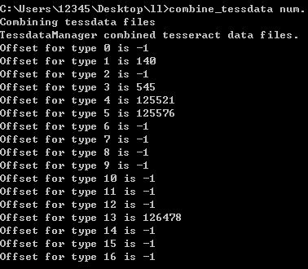
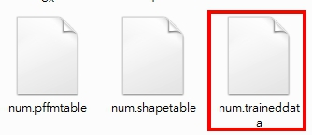
合併訓練文件
combine_tessdata num.

Slide 14
下期進度
研究OCR數據合併

Slide 15
報告結束
謝謝教授、同學耐心聽講

